Slide 1

Dashboards - Tips
Richard Chalk, Systementor AB

Slide 2
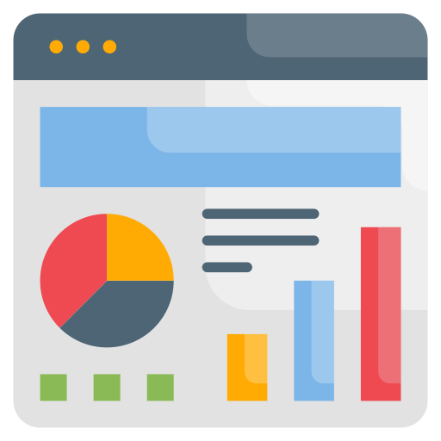







I ett nötskal
Intro
Du behöver inte vara en designer för att bygga ett dashboard
som tydligt kommunicerar dina huvudmål och nyckeltal.
Uppkomsten av innovativa, interaktiva, datadrivna instrumentpanelverktyg har gjort skapandet av effektiva instrumentpaneler
Snabbt
Enkelt
… och tillgängligt för dagens framåtriktade företag.
I den digitala tidsåldern finns det inget behov av en
avdelning med IT-tekniker, plus en kvalificerad grafisk
designer, för att skapa en fantastisk dashboard.
Det finns inga fasta regler eller standarder att följa…
Det som finns i denna presentation är Tips och Tricks
Fördjupa din kunskap
https://education.systementor.se
Notes:
Vi tittar INTE på YT videon tillsammans!
==========================
2

Slide 3


Varför behöver vi best praxis?
Dashboards är ovärderliga verktyg för att presentera nyckelinformation som hjälper företag att fatta informerade beslut.
Processen måste
tänkas igenom
noggrant med
användarnas behov i
centrum.
Det är där design bästa praxis kommer in i bilden.
1. Håll publiken engagerad: Ingen vill titta på en samling tråkiga statiska siffror och statistik på en skärm
2. Förmedla information korrekt: Att visa siffror på en statisk rapport kan bli mycket förvirrande, särskilt för icke-tekniska anställda som kan tolka siffrorna felaktigt.
3. Identifiera mönster och trender: Genom att analysera olika diagram och grafer med hjälp av filter och en begriplig layout kommer du att kunna identifiera trender och mönster
https://education.systementor.se
Notes:
1. För att hålla publiken engagerad:
=========================
Som du kommer att lära dig senare i detta inlägg, kommer noggrann design av instrumentpaneler att
skapa den perfekta miljön för att hålla publiken engagerad i den analytiska processen samtidigt som
den blir mer effektiv. Ingen vill titta på en samling statiska siffror och statistik på en skärm,
så genom att berätta en komplett dataversion på ett interaktivt och personligt sätt för din publik
kommer du att hålla varje användare engagerad i datan vilket kommer att lägga grunden för
framgångsrika beslut och övergripande organisationsframgång.
2. För att förmedla information korrekt:
==========================
Att visa siffror på en statisk rapport eller en oändlig Excel-blad full av tabeller och formler kan
bli mycket förvirrande, särskilt för icke-tekniska anställda som kan tolka siffrorna felaktigt och
bygga felaktiga strategier. Välutformade instrumentpaneler eliminerar dessa bördor genom att
tillhandahålla en tillgänglig och begriplig vy över kritiska affärsdata på ett sätt som vem som
helst kan förstå. På så sätt kan användare extrahera värdefulla insikter och fatta informerade
beslut utan risk för fel eller missförstånd.
3. För att identifiera mönster och trender:
===========================
Att fatta informerade beslut är förmodligen den största fördelen du kan få från att arbeta med
en väldesignad instrumentpanel. Genom att analysera olika diagram och grafer med hjälp av
interaktiva filter och en begriplig layout kommer du att kunna identifiera trender och mönster
i din data som senare kan användas för att informera dina mest kritiska strategier och driva
ditt företag framåt. Med tiden kan en optimerad instrumentpanel utgöra en enorm
konkurrensfördel för ditt företag eftersom det fulla potentialen som döljer sig bakom din
data kommer att avslöjas.
3

Slide 4



1. Ändamål
Det första steget för att designa din Dashboard är att tydligt definiera vad du försöker uppnå.
Vad är syftet med din Dashboard?
Vem är den till för?
Vad vill du att de ska göra annorlunda på grund av den?
https://education.systementor.se
Notes:
4

Slide 5


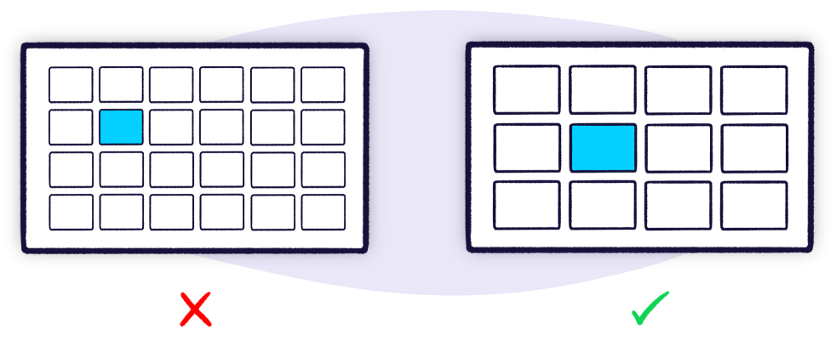

2. Innehåll
Viktig info kan gå förlorad!
Varje cm på din
Dashboard utgör
värdefullt utrymme.
Att lägga till för mycket information kan ta bort fokus från det som är viktigt och göra allt svårare att hitta.
Matcha syftet med din tavla
Kan påverkas av ditt team
Kan lätt förstås
Ändras ofta (du vill inte stirra på siffror som aldrig förändras)
Variera inte så mycket att du inte kan upptäcka trender lätt
Om du verkligen kämpar för att
få plats med allt kan det vara nödvändigt med
mer än en instrumentpanel.
https://education.systementor.se
Notes:
5

Slide 6
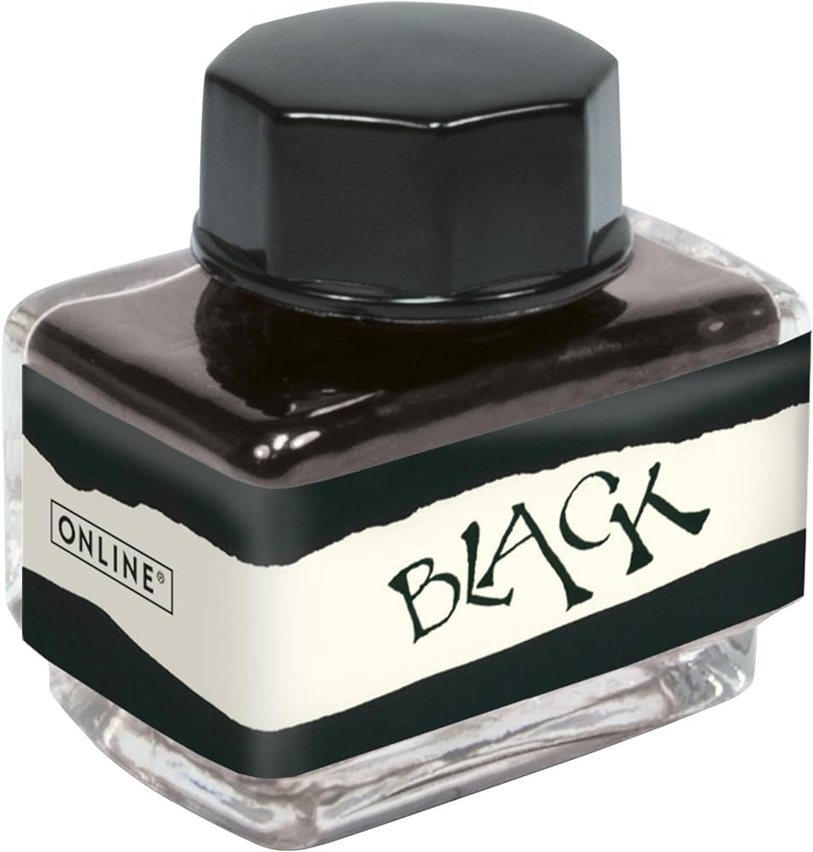
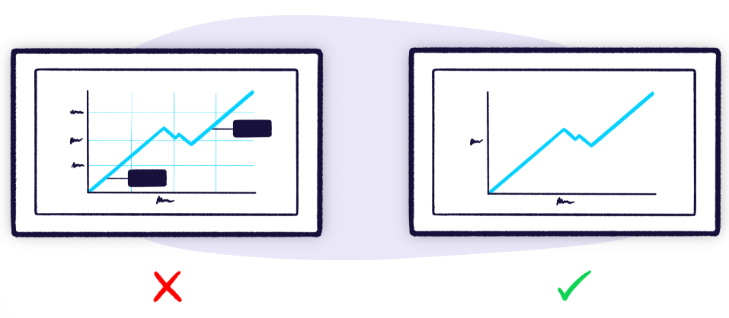
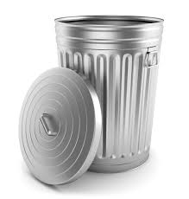
3. Data ink?
Minska mängden
visuellt brus.
Dekorativa element som färgglada bakgrunder/onödiga illustrationer kan fånga din uppmärksamhet, men nyheten försvinner mycket snabbt, och till slut står det bara i vägen för det som är viktigast!.
Det innebär att ta bort…
Onödiga rutlinjer
Ikoner och färger
Etiketter
(eller något annat som inte faktiskt kommunicerar data)
https://education.systementor.se
Notes:
6

Slide 7
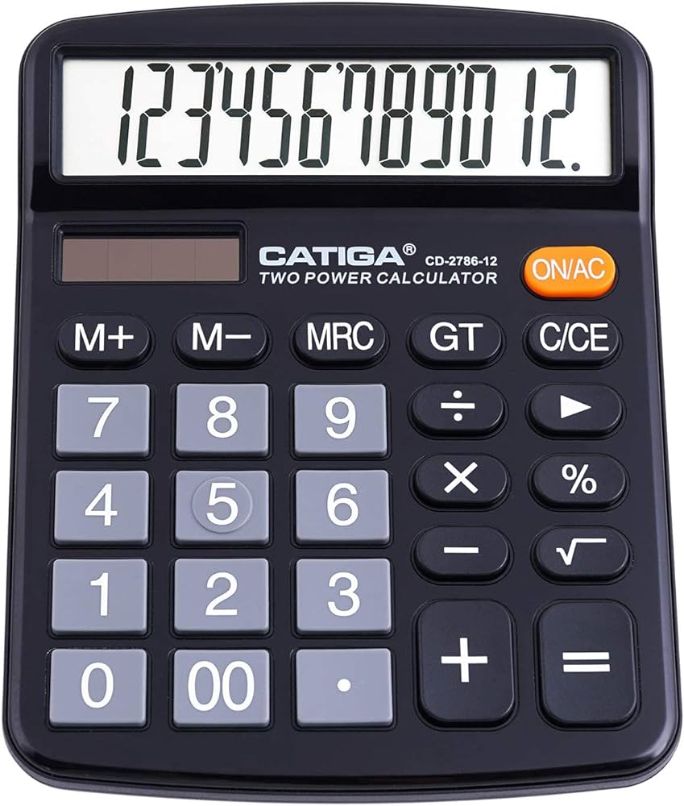
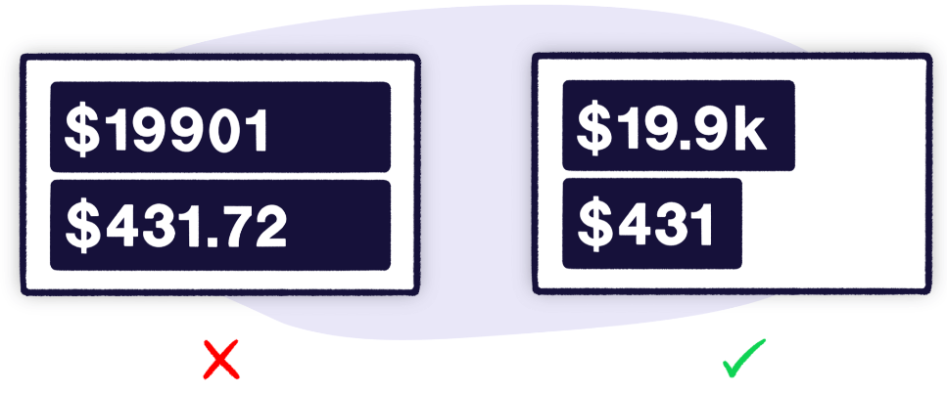

4. Avrunda siffror!
När du visar siffror,
försök att inte vara
alltför exakt.
Att visa din konverteringsfrekvens till 3 decimaler eller din intäkt till närmaste öre när du bara bryr dig om mycket större förändringar distraherar bara från det som är viktigt.
Dessutom kan att inkludera
för mycket detaljer göra en
höna av en fjäder.
https://education.systementor.se
Notes:
7

Slide 8
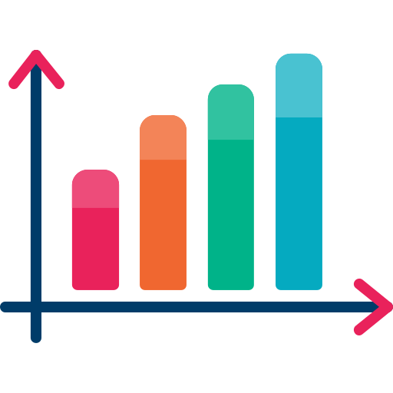
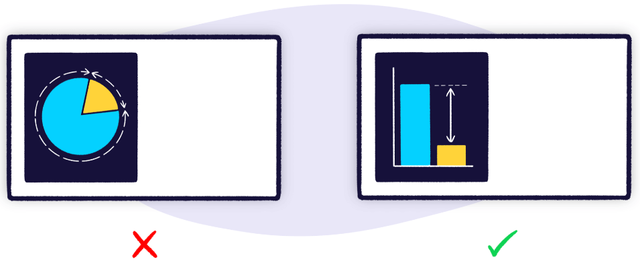
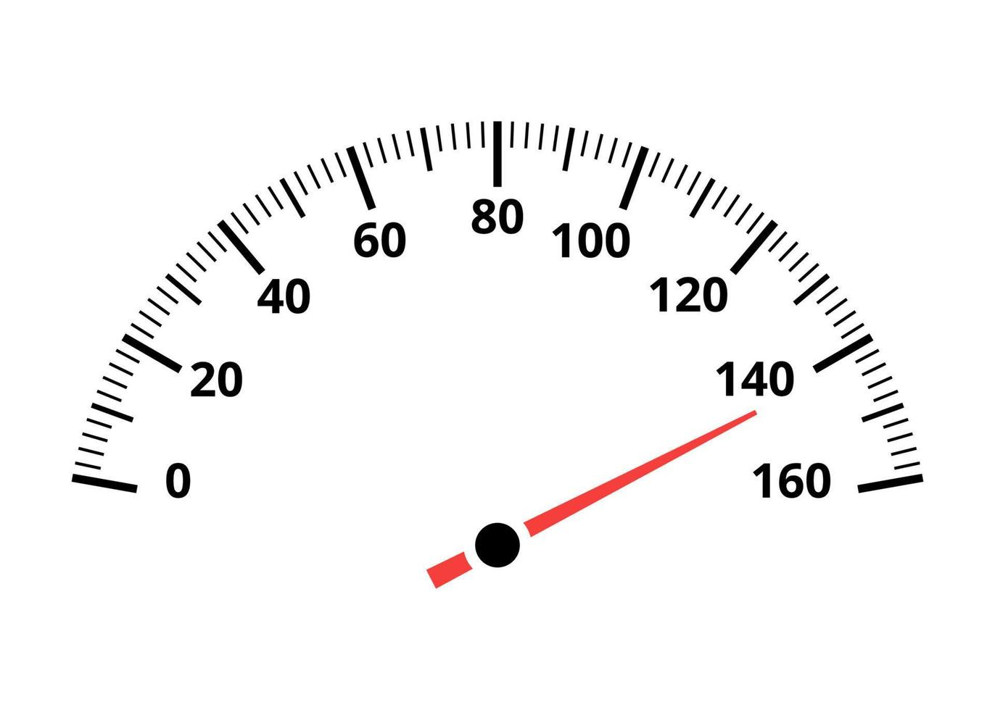
5. Rätt chart
Det är enklare att uppskatta
skillnaden i den andra chart!
När du väljer en
visualisering bör du
välja den som mest tydligt och effektivt kommunicerar din data.
Det bör ta så lite tid som möjligt att förstå.
Det kan också vara frestande att ändra en
visualisering bara för variationens skull. Gör inte
detta. Om att välja rätt visualisering innebär att välja samma visualisering, då är det okej.
https://education.systementor.se
Notes:
8

Slide 9

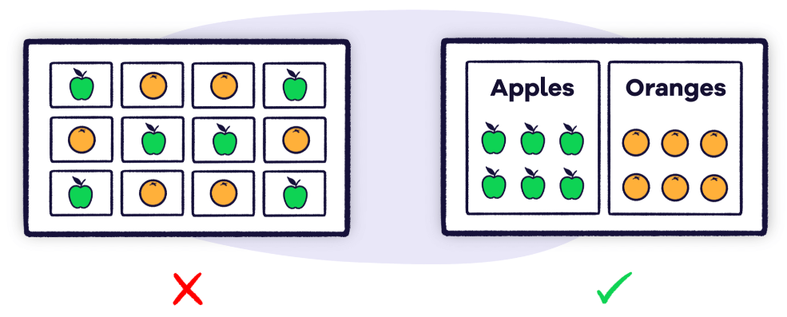
6. Gruppera relaterad
Det är viktigt att
placera infon på din
Dashboard logiskt.
Att gruppera relaterade mätvärden bredvid varandra gör dem lätt att hitta - och gör din dashboard design mer attraktiv.
Det finns många olika sätt att gruppera, tex.
efter produkt, varumärke, kampanj, region, team
eller tidsperiod.
Experimentera med vilket som är mest lämpligt för din tavla.
https://education.systementor.se
Notes:
9

Slide 10
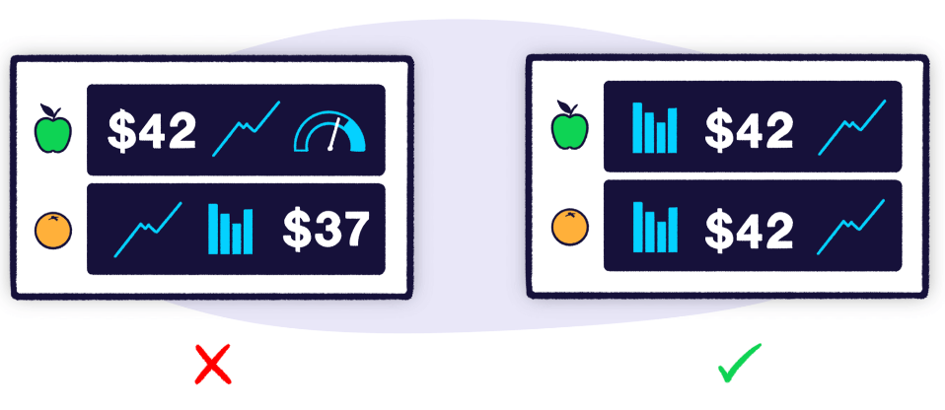

7. Konsekvent
Det ofta nödvändigt
att vara repetitiv,
särskilt när du visar samma uppsättning mätvärden för flera saker. Din Dashboard kommer att vara mycket lättare att läsa om du använder samma visualiseringar och layouter mellan grupperna.
Det kommer också att se mycket trevligare ut, så
undvik frestelsen att använda en linjediagram istället
för en stapeldiagram bara för att krydda till det.
https://education.systementor.se
Notes:
10

Slide 11
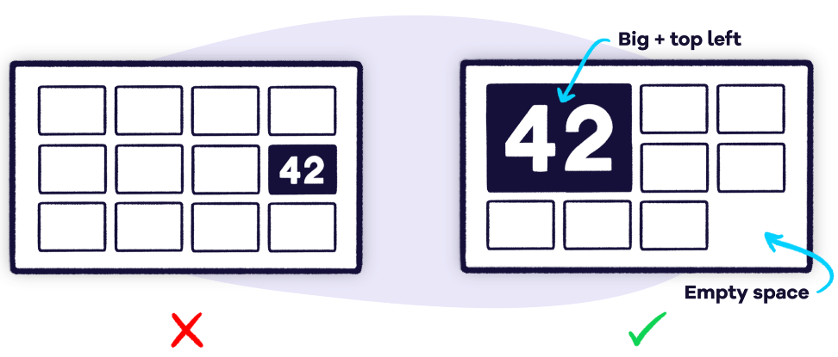
8. Hierarki
Använd storlek och
position för att
framhäva den viktigaste infon.
Konsekventa storlekar och tydliga relationer mellan elementen kommer att hjälpa till att skapa mönster och visuell flöde.
a. Bästa läget för din instrumentpanel det övre vänstra
hörnet eftersom det är där dina ögon naturligt dras först.
b. Var inte rädd för tomma utrymmen (Whitespace).
https://education.systementor.se
Notes:
11

Slide 12
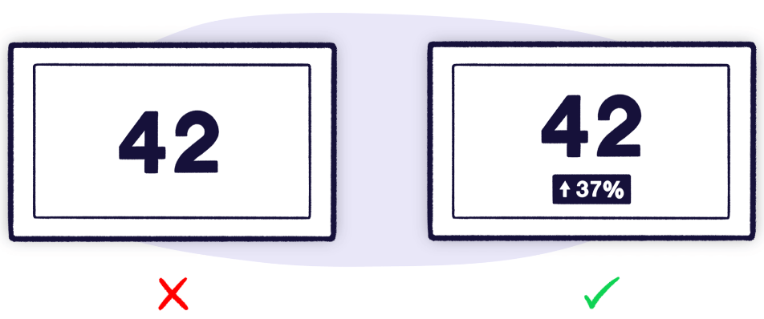
9. Kontext
För att veta om ett nummer är bra eller dåligt behöver dina tittare kontext.
Skulle de tex. veta
att 42 nya leads idag är ovanligt?
Ett av de enklaste sätten att göra detta är att inkludera historisk data.
Om du arbetar mot ett mål, inkludera målet samt din
nuvarande framsteg.
Lägg till varningar för när ett mätvärde är över eller under
en viss tröskel
https://education.systementor.se
Notes:
12

Slide 13

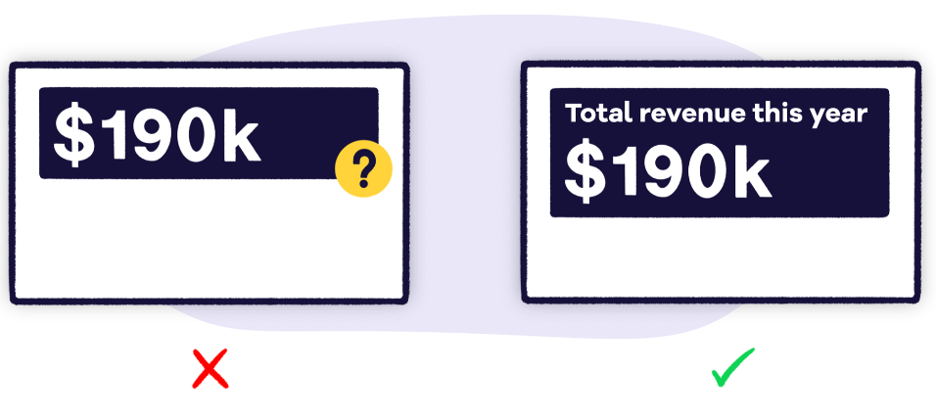
10. Tydliga etiketter
Etiketterna bör vara
självförklarande och
tydliga för dina
tittare.
Samtidigt bör du försöka hålla dem så korta som möjligt för att undvika att kludda till din tavla och komma i vägen för datan.
Förkortningar kan också vara till hjälp (så länge din publik
förstår dem),
tex. 7d istället för 7 dagar.
Symboler som % kan ersätta ordet.
https://education.systementor.se
Notes:
13

Slide 14

Kom ihåg!
När du har byggt din instrumentpanel, lämna den inte bara där. Be ditt team om feedback.
Vad tittar de på mest eller finner mest användbart, och varför?
Vad tittar de aldrig på eller finner minst användbart, och varför?
Finns det något som saknas som de skulle finna användbart?
Har det förändrat något i deras arbetssätt?
a. Använd denna feedback för att iterera din Dashboard.
b. Kontrollera att din instrumentpanel driver det beteende du avsåg.
c. När dina prioriteringar förändras, se till att uppdatera din tavla så att den fungerar för det du vill.
https://education.systementor.se
Notes:
14

Slide 15
Övning - Wireframe
Richard Chalk, Systementor AB

Slide 16
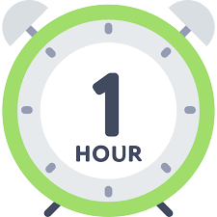





Övning
1. Ladda ner denna Excelfil
2. Skapa en dashboard design i .ppt
eller Paint med som du tycker
täcker de allra viktigaste
nycketal
3. Tänk på alla tips och regler vi har
diskuterat i denna lektion
4. Tänk på Branding!
Försök att inkludera Power
BI’s AI funktionalitet!
(mer om detta senare)
En eller två frivilliga får visa
upp sitt arbete för klassen
Best Practise
https://education.systementor.se
Notes:
Dont cheat! (här finns ett förslag)
======================
https://drive.google.com/file/d/18f357ltB0-V9jCRIVKbkbE-XskcJqn6M/view?usp=sharing
Är min Branding bra i mitt förslag? Varför inte?
Som bonus kan du försöka skapa den i Power BI också!
Follow along YT (HEMLÄXA!!!! Inte i lektionen!)
===============================
https://www.youtube.com/watch?v=NISsW-bVAwU&ab_channel=KenjiExplains
16

